Slide 1
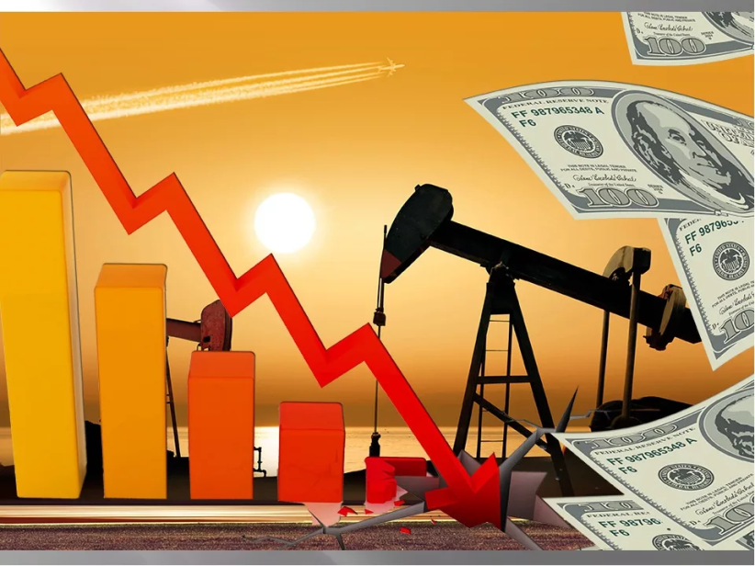
ГЛАВНЫЕ ВОПРОСЫ ЭКОНОМИКИ

Slide 2
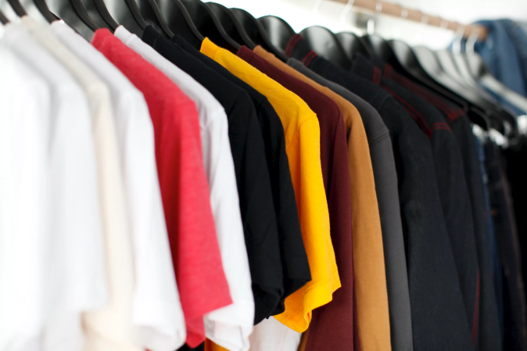
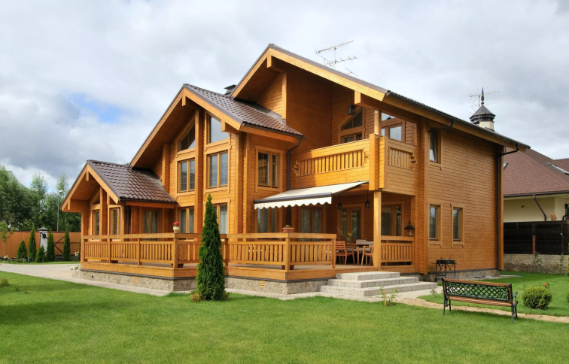
ЧТО ПРОИЗВОДИТЬ?
Ориентируясь на потребности общества
Учитывая ограниченность ресурсов
Производитель определяет какой товар или услугу производить

Slide 3
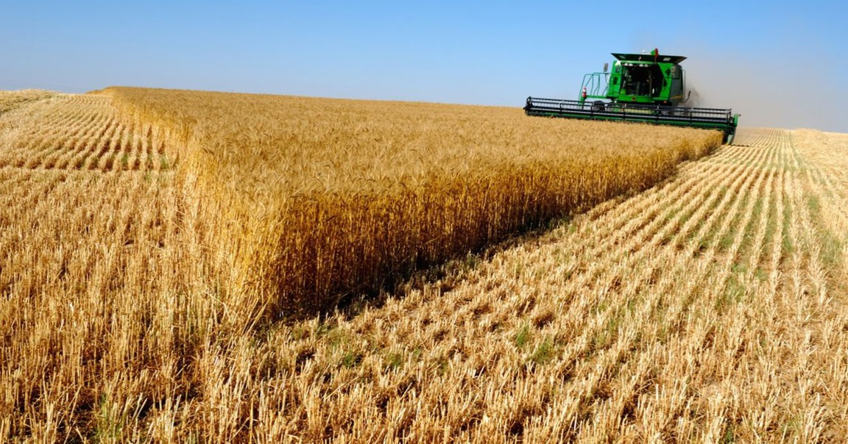
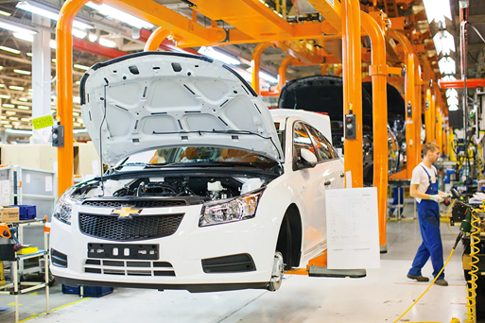
КАК ПРОИЗВОДИТЬ?
Кто производит, с помощью каких экономических ресурсов и технологий, как организовано производство
Экономическая эффективность - ?
Способы снижения затрат производства - ?

Slide 4
ДЛЯ КОГО ПРОИЗВОДИТЬ?
Производитель учитывает потребности
Производитель учитывает уровень дохода

Slide 5
Экономическая система
совокупность организационных способов согласования экономической деятельности людей для решения вопросов: что, как и для кого производить?
Традиционная Командная Рыночная

Slide 6
КРИТЕРИИ | ТРАДИЦИОННАЯ ЭКОНОМИКА | КОМАНДНАЯ ЭКОНОМИКА | РЫНОЧНАЯ ЭКОНОМИКА
1. СПОСОБЫ ПРИНЯТИЯ ЭКОНОМИЧЕСКИХ РЕШЕНИЙ
2. ГОСПОДСТВУЮЩАЯ ФОРМА СОБСТВЕННОСТИ
3. СПОСОБЫ ПРИВЛЕЧЕНИЯ ЛЮДЕЙ К ЭКОНОМИЧЕСКОЙ ДЕЯТЕЛЬНОСТИ
4. НЕДОСТАТКИ СИСТЕМЫ

